Slide 1
Тема 4. Общая характеристика управления проектами
1. Классификация проектов
2. Стратегия проекта

Slide 2
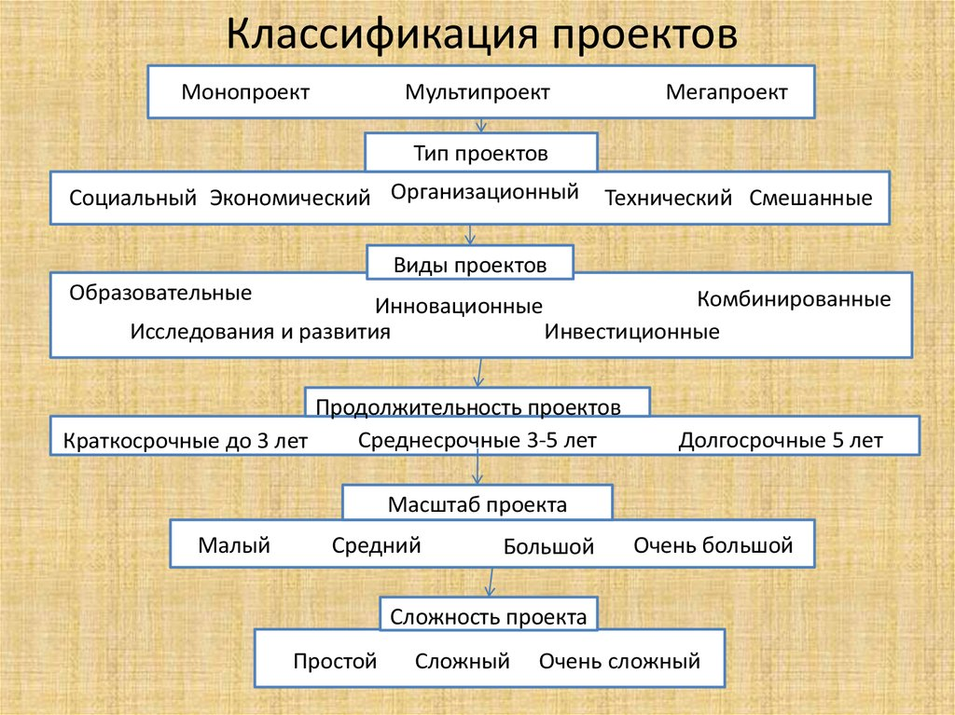

Slide 3
Монопроекты- это отдельный проект определённого типа и масштаба .
Мультипроекты - это комплексные программы или проекты, осуществляемые в рамках крупных организаций, компаний и фирм.
Мультипроекты- это комплексный проект состоящий из нескольких монопроектов.
Такие программы связаны с определением концепций и направлений стратегического развития организаций и предприятий и превращением их в прибыльные, конкурентоспособные фирмы.
Мультипроекты включают как изменения, касающиеся трансформации существующих или создания новых организаций и фирм, так и изменений, связанных с созданием системы внутрифирменного управления при выполнении множества проектов в рамках производственной программы фирмы.
Мегапроекты - это целевые программы, содержащие множество взаимосвязанных проектов (включающих моно-мультипроектов), объединенных общей целью, выделенными ресурсами и отпущенным на их выполнение временем.
Такие программы могут быть международными, государственными, национальными, региональными, межотраслевыми, отраслевыми и смешанными. Как правило, программы формируются, поддерживаются и координируются на верхних уровнях управления: государственном (межгосударственном), региональном, муниципальном и т. д.

Slide 4
Многопроектное управление
Многопроектное управление (20) координирует все множество проектов, выполняемых в организации.
Разделение проекта на множество подпроектов, считается частью типового подхода к управлению проектами.
Управление программой (Program control) требует использования дополнительных средств и создания специальных структурных подразделений, таких как:
руководящий комитет (steering committee);
центральный координатор проектов (central project controller);
бюро проектов, директор проектов (project office, projects director);
группа руководителей проектов (project manager circle);
прочие.

Slide 5
ТИП ПРОЕКТА
Социальные проекты- (реформирование системы социального обеспечения, социальная защита необеспеченных слоев населения, преодоление последствий природных и социальных потрясений);
Экономические проекты - (приватизация предприятия, внедрение системы финансового планирования и бюджетирования, введение новой системы налогообложения и т. д.);
Организационные проекты- (реформирование существующего или создание нового предприятия, внедрение новой системы управления, проведение международной конференции и т. д.);
Технические проекты-(строительство здания или сооружения, внедрение новой производственной линии, разработка программного обеспечения и т. д.);
Смешанные проекты, реализуемые сразу в нескольких областях деятельности, с привлечением специалистов из разных областей, данные проекты являются наиболее сложными и трудоемкими, поскольку в них требуется нестандартный подход. – (к примеру, проект реформирования предприятия, включающий внедрение системы финансового планирования и бюджетирования, разработку и внедрение специального программного обеспечения).

Slide 6
ВИД ПРОЕКТА
Образовательные проекты –направленных на организацию образовательного процесса и отдельных его видов и направлений.
Исследования и развития- подразумевается деятельность учащихся, направленная на решение творческой, исследовательской проблемы (задачи) с заранее не известным решением и предполагающая наличие основных этапов, характерных для научного исследования.
К инновационным проектам относятся проекты, главной целью которых является разработка и использование ноу-хау, новых технологий и иных нововведений, которые обеспечивают развитие систем.
К инвестиционным проектам относятся проекты, главной целью в которых является создание или модернизация основных фондов, которые требуют вложения инвестиций
Комбинированные проекты представляют собой сочетание (комбинацию) различных видов проектов.

Slide 7
Степень новизны
Новые
(первичные)
Повторные
(вторичные)
Уникальные

Slide 8
Требование к качеству работ и резуль­татов проектов
Бездефектные проекты
Проекты повышенного качества
Стандартные проекты

Slide 9
По признаку отраслевой принадлежности перечень воз­можных проектов повторяет список отраслей и подотраслей экономики и социальной сферы (промышленность, стро­ительство, транспорт, здравоохранение, туризм и т.д.); нет такой отрасли или сферы, где не возникала бы потребность в изменениях, развитии, росте, т.е. в выполнении определен­ных проектов.

Slide 10
2. Стратегия проекта
Стратегия проекта (Project Strategy) определяет направления и основные принципы осуществления проекта; характеризуется набором качественных и количественных показателей, по которым оценивается выполнение проекта.
Стратегия проекта описывает результаты и процессы, которые должны быть выполнены для достижения всей совокупности стоящих перед проектом целей.
Стратегия проекта должна вырабатываться еще на концептуальной стадии его осуществления, быть комплексной и охватывать все основные аспекты выполнения проекта.
По мере разработки проекта стратегия должна соответствующим образом обновляться и пересматриваться.
Управление проектами содержит набор практических методов по определению и оценке стратегии и целей проекта.

Slide 11
Критерии успеха и неудачи проекта
Критерии успеха и неудачи проекта (Project Success and Failure Criteria) представляют собой совокупность показателей, которые дают возможность судить об успешности выполнения проекта.
Главным требованием к критериям является их однозначное и ясное определение.
Для каждого проекта и каждого заказчика критерии успеха должны быть определены, оценены и проанализированы.
Можно выделить три основных типа критериев:
  традиционный для управления проектами критерий: "в срок, в рамках выделенного бюджета, в соответствии с требованиями к качеству и к результатам проекта";
  специфические критерии ведущей в проекте организации, например, заказчика или пользователя;
  выгоды для участников проекта.
Критерии успеха и критерии неудачи взаимосвязаны между собой, однако, обладают потенциальной независимостью. Кроме того, с течением времени они могут изменяться, в частности по мере изменения ситуации на рынке.
Однако факт недостижения поставленных на этапе планирования целей проекта не всегда означает неудачу в выполнении проекта.

Slide 12
Примеры критериев выполнения проекта
Примерами критериев успешного выполнения проекта (Project Success Criteria) могут быть следующие:
  обеспечение требуемой функциональности;
  выполнение требований клиента;
  выгода для подрядчика;
  удовлетворение потребностей всех участников проекта;
  достижение предварительно поставленных целей.
Примерами критериев неудачного выполнения проекта (Project Failure Criteria) могут быть следующие:
  превышение лимита затрат или времени;
  несоответствие требуемому качеству;
  незнание или игнорирование требований или претензий.
Кроме того, критичными для успеха проекта признаются также следующие неявные факторы (Soft factors):
  квалификация персонала проекта;
  общественное поведение в конфликтах;
  мотивация работы;
  стиль менеджмента.

